Slide 1


La contaminación del agua
Equipo #6
Ciclo escolar de aplicación: 2018-2019-I
Grupo de aplicación: 1° Semestre
Adriana Fiol Luna (Química I)
Daniel Camacho Álvarez (Matemáticas I)
Alberto Ibarra Berber (Taller de Cómputo I)
Ma. Dolores Cruz Sánchez(TLRIID)
Susana Morales Álvarez (Inglés)

Slide 2

Índice de apartados del portafolio
Producto 1 : C.A.I.A.C. Conclusiones generales
Producto 2 : Organizador gráfico
Producto 3 : Evidencias fotográficas
Producto 4 : Organizador gráfico del arte de formular preguntas esenciales
Producto 5 : Organizador gráfico del proceso de indagación
Producto 6 : A.M.E. General
Producto 7 : E.I.P. Resumen
Producto 8 : E.I.P. Elaboración de proyecto
Producto 9 : Evidencias fotográficas segunda reunión

Slide 3
C.A.I.A.C. Conclusiones generales
La Interdisciplinariedad
¿Qué es?
Es la forma metodológica y epistemológica que permite relacionar dos o más disciplinas a través de sus temas, es un trabajo teórico-práctico que debe ser colegiado, enfocado en un trabajo que busca la interrelación de las disciplinas para abordar un tema en particular. Es el trabajo colectivo determinando temas de interés con el uso de diferentes herramientas fomentando el análisis desde diferentes perspectivas. Tiene como finalidad un aprendizaje más significativo para los alumnos. Se construye la interdisciplinariedad fortaleciendo los valores éticos y culturales.

Slide 4
C.A.I.A.C. Conclusiones generales
La Interdisciplinariedad
¿Qué características tiene?
Trabajo en equipo. Organización y planeación entre los integrantes. Diferentes enfoques orientados en los trabajos de estudios. Garantizar el trabajo activo de los estudiantes en temas de interés. Desarrollar habilidades para integración de saberes. Las características de un modelos de ruptura y continuidad. Dinamizar las relaciones socio-afectivas que permite ampliar los horizontes y a que acrecienta las relaciones socio-afectivas. Utiliza modelos y herramientas interdisciplinarias. Debe ser crítica, libre, incluyente. Debe tener un resultado curricular pero sobre todo práctico.

Slide 5
C.A.I.A.C. Conclusiones generales
La Interdisciplinariedad
¿Por que es importante en la educación?
Favorece el desarrollo de los procesos cognitivos por el alumno, potencia el conocimiento de todos, amplia el conocimiento y da sentido a los contenidos. Se motiva más al estudiante, Por qué interrelaciona a los alumnos con la sociedad y su entorno, tiene como punto de partida el motor de la sana convivencia, porque podemos impulsar a los alumnos en los aprendizajes significativos, favorece el desarrollo de las habilidades para resolver situaciones significativas que atañen a lo académico-social. Evita que el conocimiento sea aislado, reduccionista y busca la universalidad.

Slide 6
C.A.I.A.C. Conclusiones generales
La Interdisciplinariedad
¿Como motivar a los alumnos para el trabajo interdisciplinario?
Que el trabajo interdisciplinario de los docentes sea ejemplo para los estudiantes, vincular los planteamientos teóricos de las materias con la práctica permitiendo que los estudiantes observen la funcionalidad de lo aprendido, mediante problemas contextualizados, en temáticas que sean de interés del alumno, que se relacionen con su experiencia y con su entorno. Fomentar la confianza del estudiante de tal manera que se perciba capaz y se traduzca en mejorar la autoestima y que se demuestra que el trabajo colectivo interdisciplinario produce resultados multiplicadores. Dar reconocimiento por el trabajo que hacen.

Slide 7
C.A.I.A.C. Conclusiones generales
La Interdisciplinariedad
¿Cuales son los prerequisites materiales, organizacionales y personales para la planeación del trabajo interdisciplinario?
Fortalecer la comunicación constante sin discriminación siendo plural y democrático, convencimiento del docente acerca del valor de la interdisciplinariedad con material actualizado y autentico, actitud profesional docente, dominio de la materia, propicio de la motivación intrínseca y extrínseca del alumnado, currículo diseñado y organizado, tener localizado y definir la manera en las que van a estar vinculadas las áreas de conocimiento, instalaciones propicias, espacios equipados con tecnología de vanguardia, disposición y convicción para el trabajo y programas de estudios interrelacionados para el trabajo institucional adecuado, los participantes deben estar abiertos a opiniones y criticas constructivas, establecer los objetivos, lineamientos y metodología de trabajo, así como un cronograma de actividades.Tener un marco conceptual sobre la interdisciplinariedad, actitud propositiva, abierta al cambio constante con visión de futuro. Utilizar escalas estimativas de evaluación.

Slide 8
C.A.I.A.C. Conclusiones generales
La Interdisciplinariedad
¿Que papel juega la planeación en el trabajo interdisciplinario y que carácteristicas debe tener?
Es básica, ya que es el punto de partida para lograr un verdadero trabajo interdisciplinario con alcances a corto, mediano y largo plazo, representa la columna vertebral. Promueve aprendizajes basados en la realidad, establece lineamientos y metodologías de trabajo, define contenidos y objetivos claros, establece un cronograma con alcances realistas, permite delegar responsabilidades y asumir compromisos. Sin planeación no hay concreción.

Slide 9
C.A.I.A.C. Conclusiones generales
El aprendizaje cooperativo
¿Que es?
Es el proceso que surge de las aportaciones de los actores sobre su conocimiento para fortalecer un aprendizaje en común, construye los puentes de comunicación y cooperación colectiva, evitando la actividad individualista. Entrelaza conocimientos nuevos para desarrollar la solución de problemas; es el espacio de interacción donde las diferentes disciplinas intercambian conocimientos con referencia en sus contenidos temáticos para construir aprendizajes de forma cooperativa. Entonces es la forma de organización para fomentar el trabajo participativo.

Slide 10
C.A.I.A.C. Conclusiones generales
El aprendizaje cooperativo
¿Cuáles son sus características?
Afectiva. Socializante. Integradora a través de los valores éticos. Interacción cara a cara. Interacción interpersonal y grupal. Manejo de valores, como la tolerancia y el respeto. Compromiso mutuo. Interdependencia positiva. Trabajo conjunto. Termina solo cuando todos los miembros terminan la tarea. Se orienta a potenciar el aprendizaje de todos. Corresponsabilidad. Liderazgo compartido. Esfuerzo y éxito concebidos de manera grupal.

Slide 11
C.A.I.A.C. Conclusiones generales
El aprendizaje cooperativo
¿Cuales son sus objetivos?
Trabajar en equipo. Maximizar el aprendizaje. Establecer relaciones interpersonales. Compartir metas entre alumnos. Desarrollar de habilidades de colaboración. Ser incluyente. Lograr un aprendizaje significativo. Lograr producto resultado de una delegación de actividades en el grupo. Asegurar de que todos participen, trabajen, aporten y entiendan el tema o actividad.

Slide 12
C.A.I.A.C. Conclusiones generales
El aprendizaje cooperativo
¿Cuales son las acciones de planeación y acompañamiento mas importantes del profesor en este tipo de trabajo?
Objetividad, actitud positiva y propositiva para la mejora continua, el docente dirige los conocimientos entre los estudiantes y facilita la interacción en el aula, es decir, no solo coordina sino que retroalimenta los propósitos de los aprendizajes, no olvidando el acompañamiento y la evaluación del logro de sus estudiantes. El diseño de equipos mixtos, organización y cronograma de actividades, el diseño de tareas específicas en cada equipo. Monitoreo de avances y dirección.

Slide 13
C.A.I.A.C. Conclusiones generales
El aprendizaje cooperativo
¿De que manera se vinculan el trabajo Interdisciplinario y el aprendizaje cooperativo?
Hay una transferencia de métodos de una disciplina a otra, en lo que respecta a la interdisciplinariedad. Y el aprendizaje cooperativo que permite a los alumnos, construir su propio conocimiento a través del trabajo de las diferentes áreas o disciplinas. Conformar la visión dialéctica humanística con visión práctica. La misma naturaleza del trabajo interdisciplinaria favorece el trabajo cooperativo por ende.

Slide 14
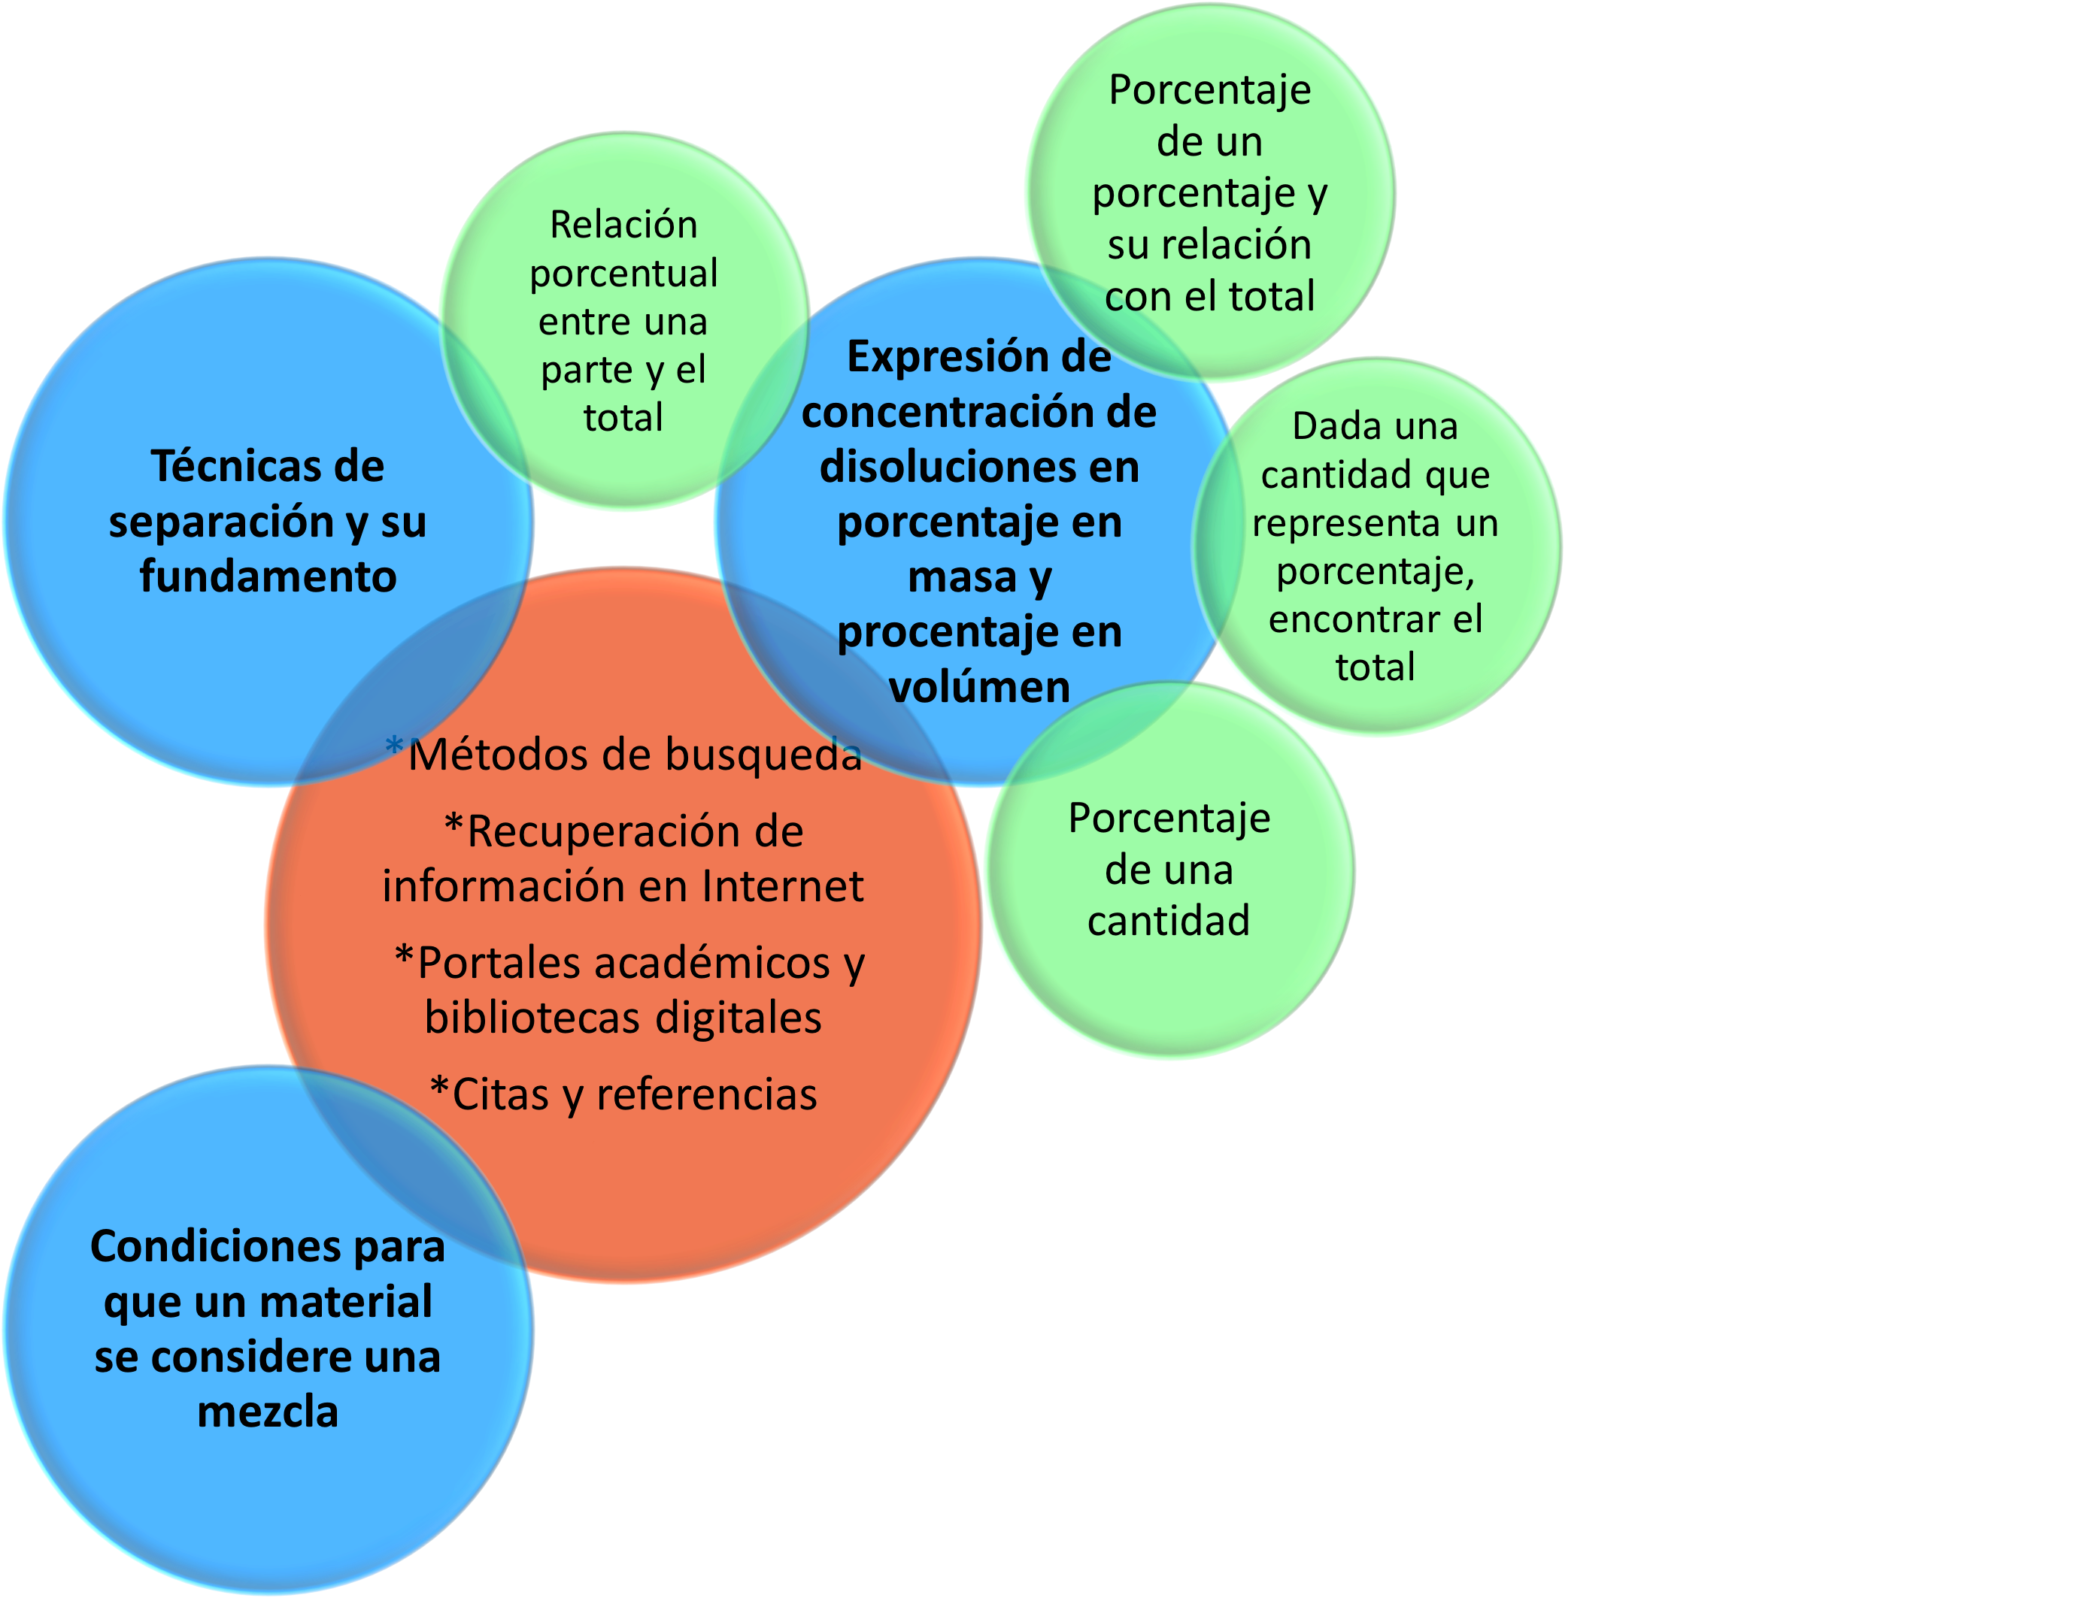
Organizador gráfico
 | Química I
 | Matemáticas I
 | Taller de Cómputo I

Slide 15

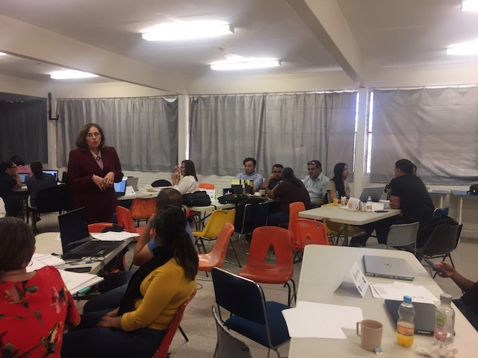
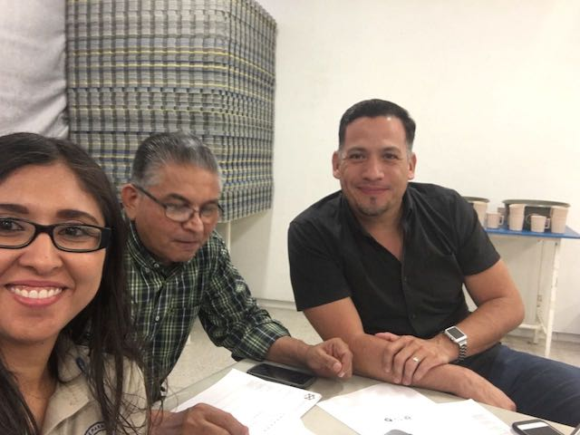
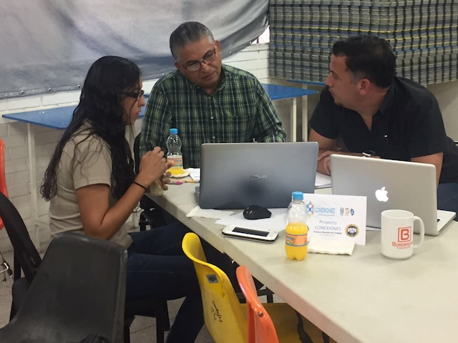
Evidencias fotográficas

Slide 16
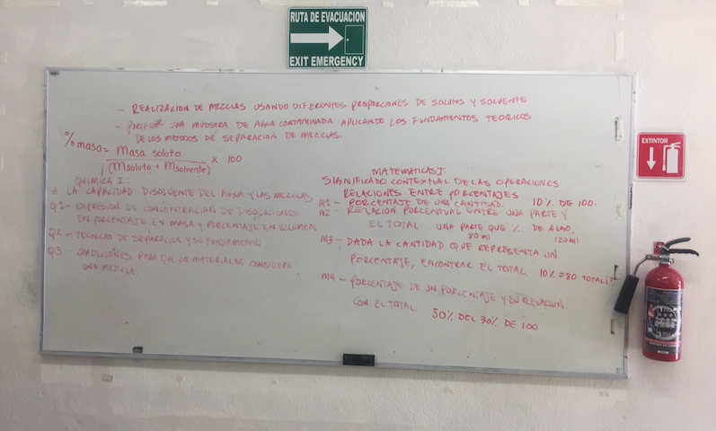
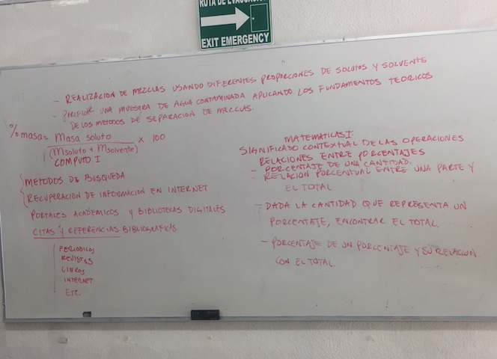

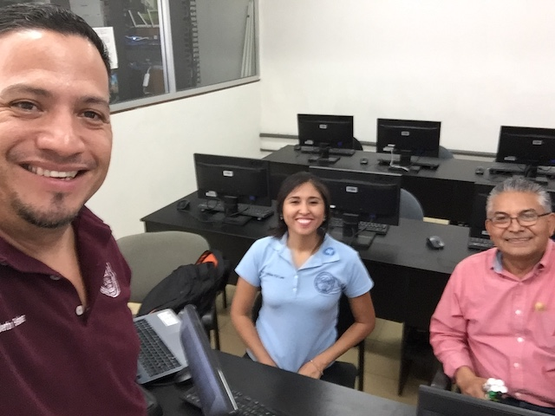
Evidencias fotográficas

Slide 17

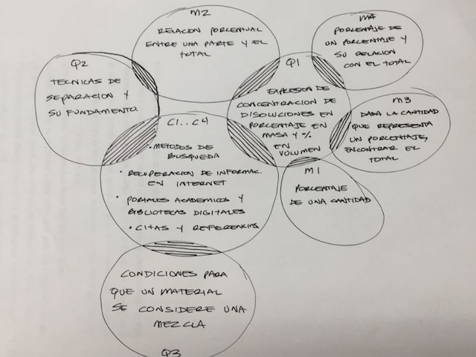
Evidencias fotográficas

Slide 18
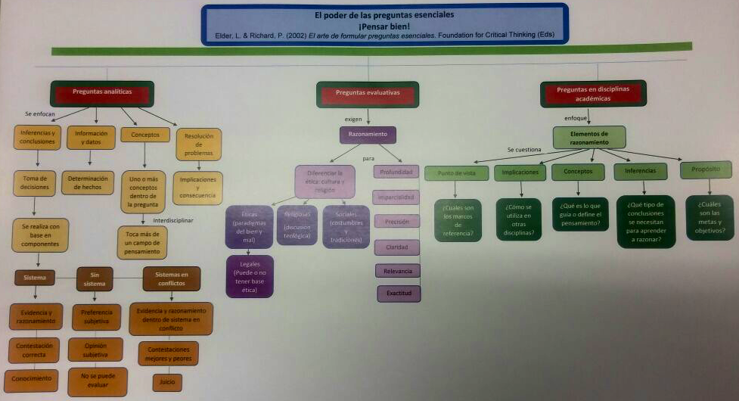
Organizador gráfico del arte de formular preguntas esenciales

Slide 19
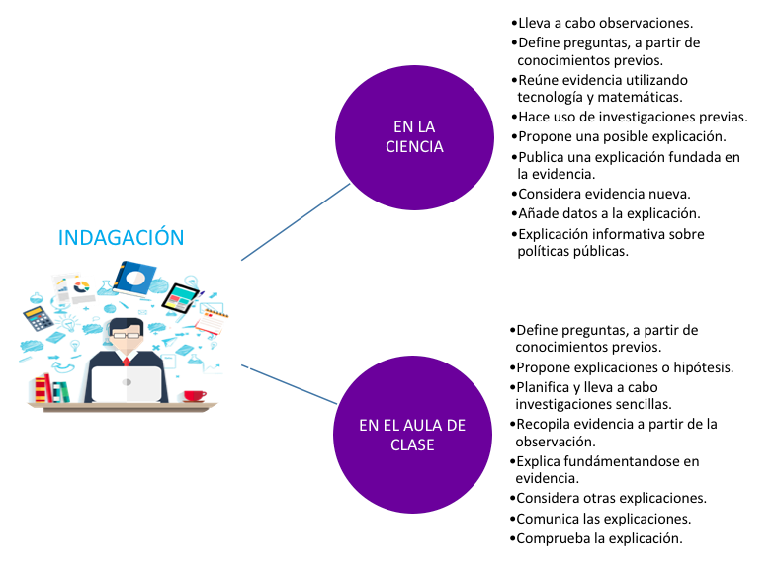
Organizador gráfico del proceso de indagación

Slide 20
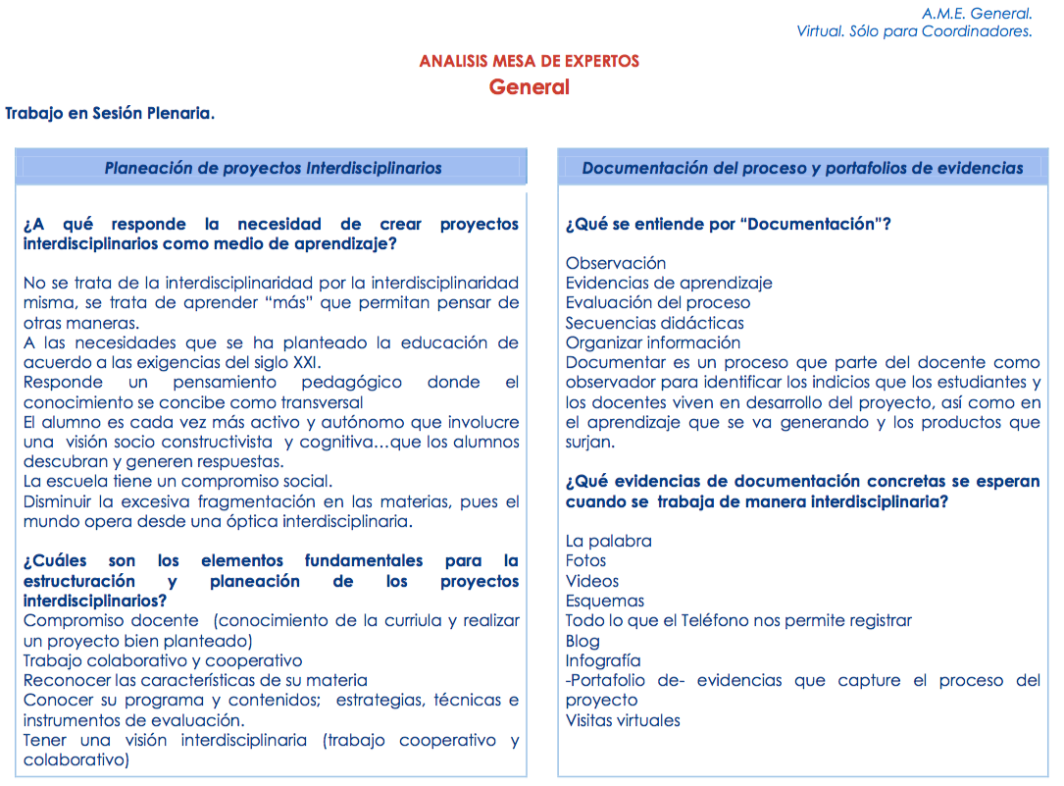
A.M.E. General

Slide 21
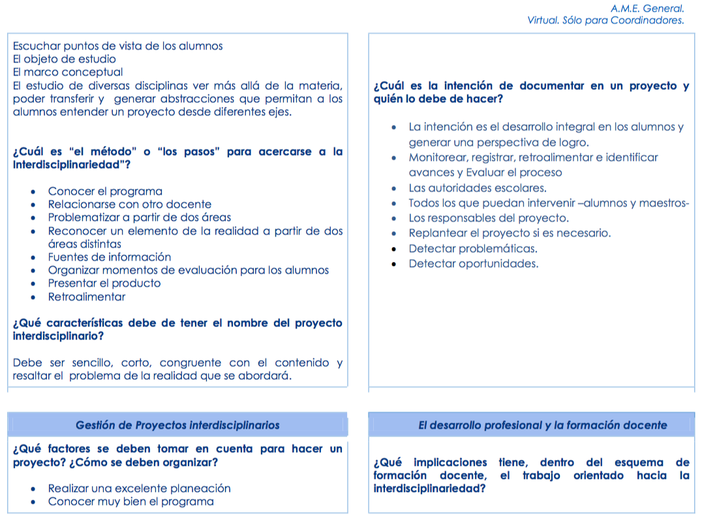
A.M.E. General

Slide 22
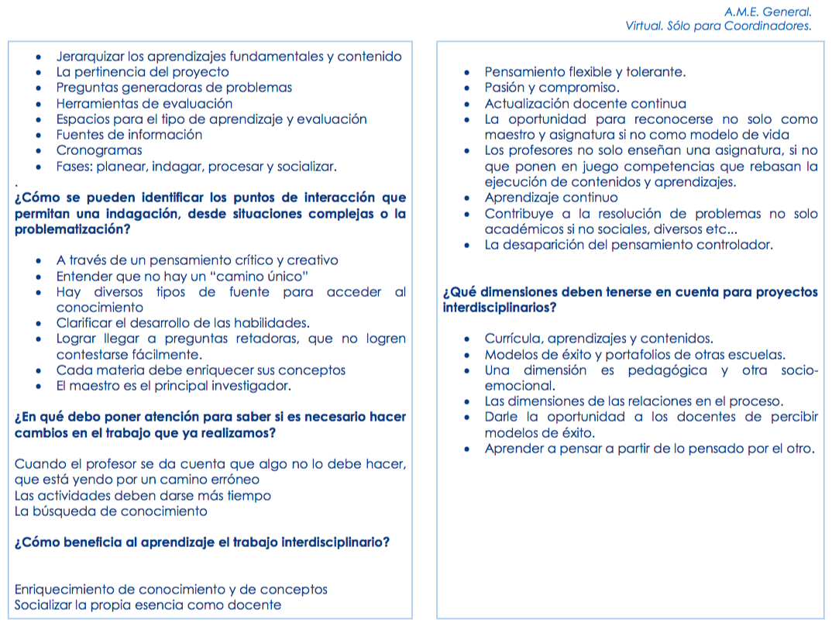
A.M.E. General

Slide 23
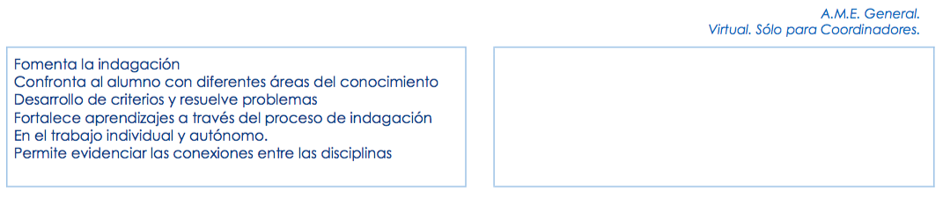
A.M.E. General

Slide 24
E.I.P. Resumen

Slide 25
E.I.P. Resumen

Slide 26
E.I.P. Resumen

Slide 27
E.I.P. Resumen

Slide 28
E.I.P. Resumen

Slide 29
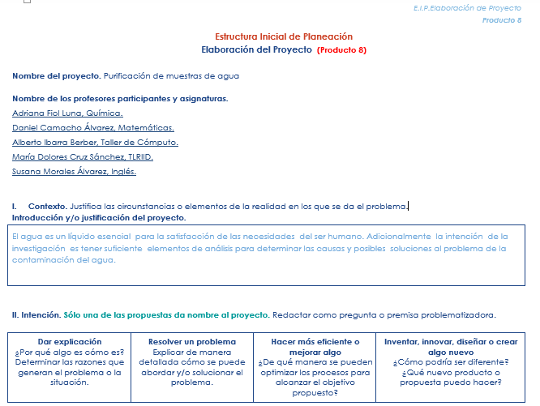
E.I.P. Elaboración de proyecto

Slide 30
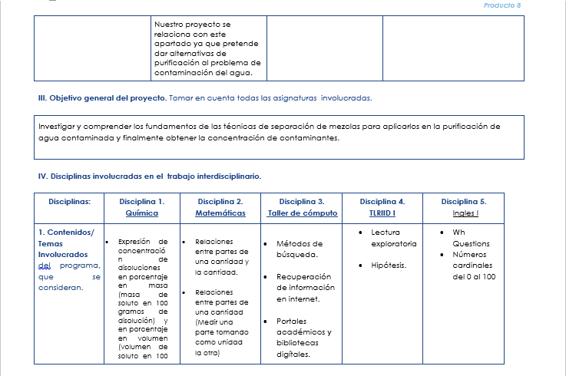
E.I.P. Elaboración de proyecto

Slide 31
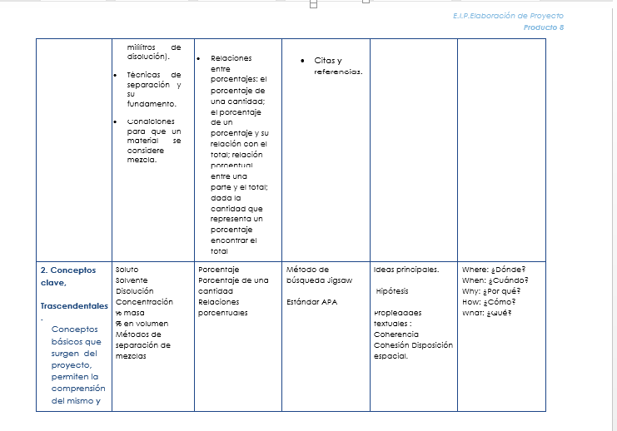
E.I.P. Elaboración de proyecto

Slide 32
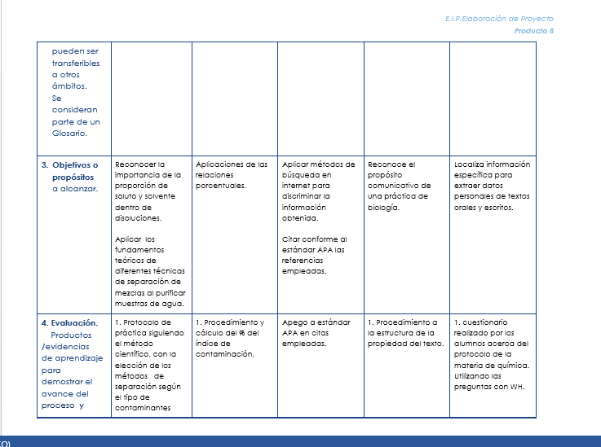
E.I.P. Elaboración de proyecto

Slide 33
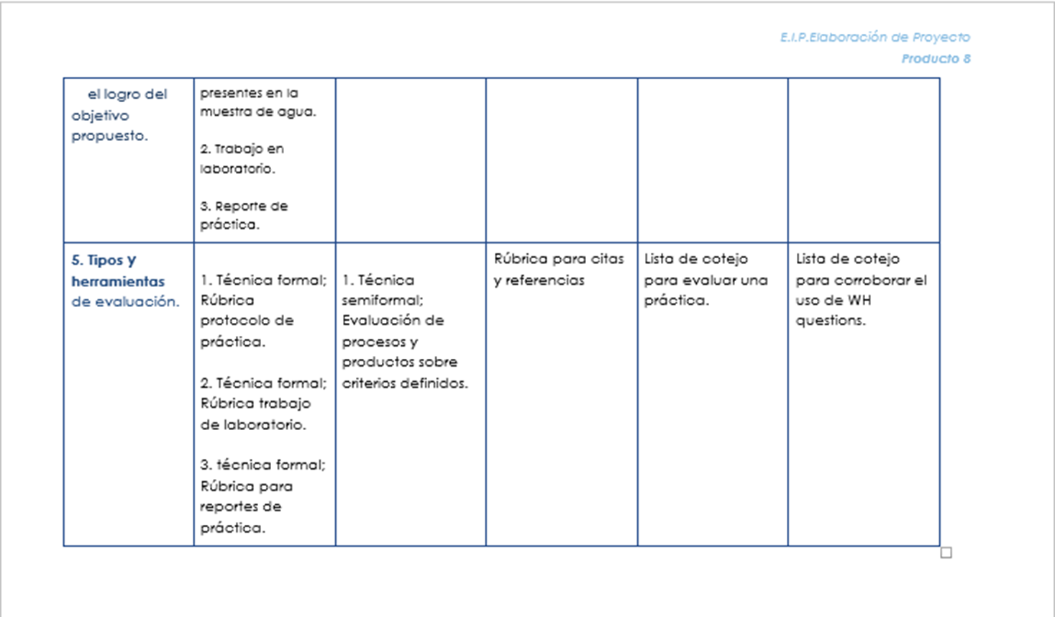
E.I.P. Elaboración de proyecto

Slide 34
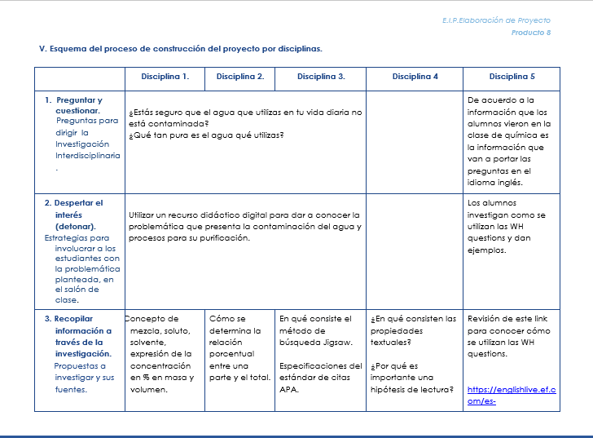
E.I.P. Elaboración de proyecto

Slide 35
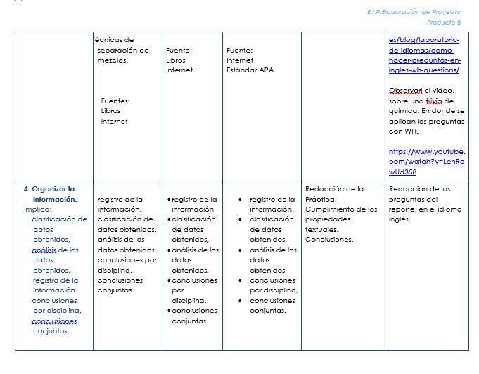

E.I.P. Elaboración de proyecto

Slide 36
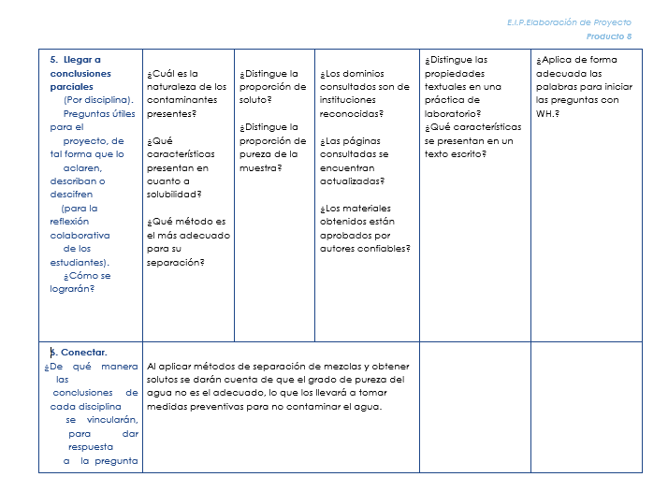
E.I.P. Elaboración de proyecto

Slide 37
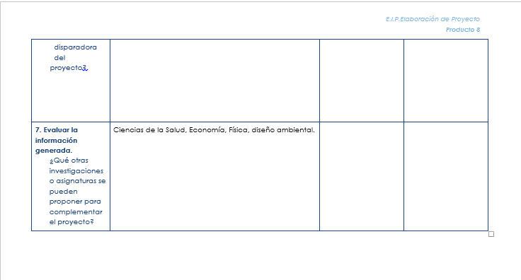
E.I.P. Elaboración de proyecto

Slide 38
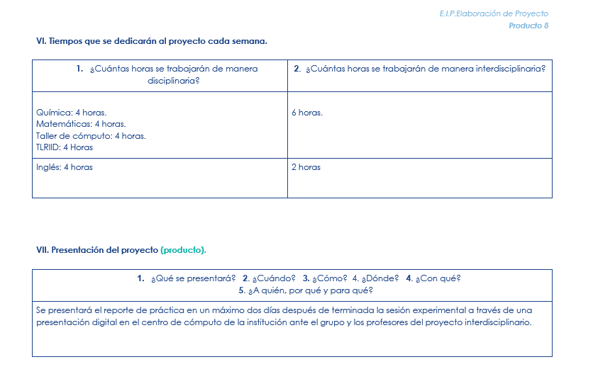
E.I.P. Elaboración de proyecto

Slide 39
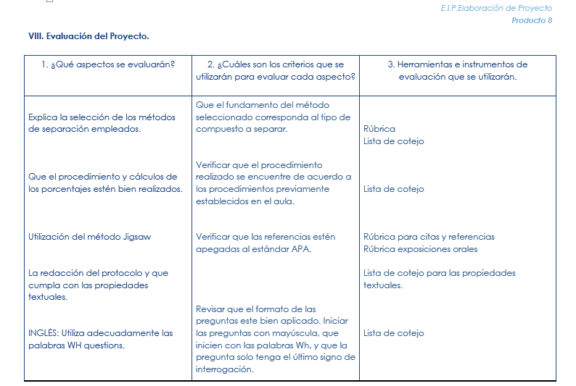
E.I.P. Elaboración de proyecto

Slide 40
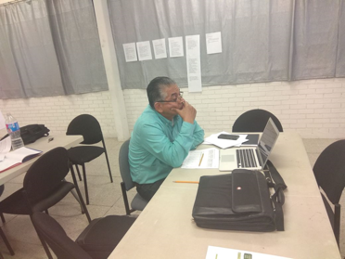
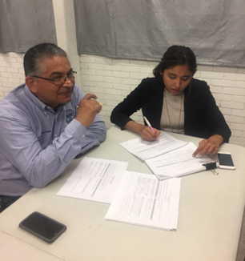
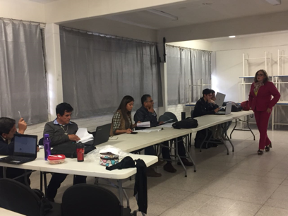
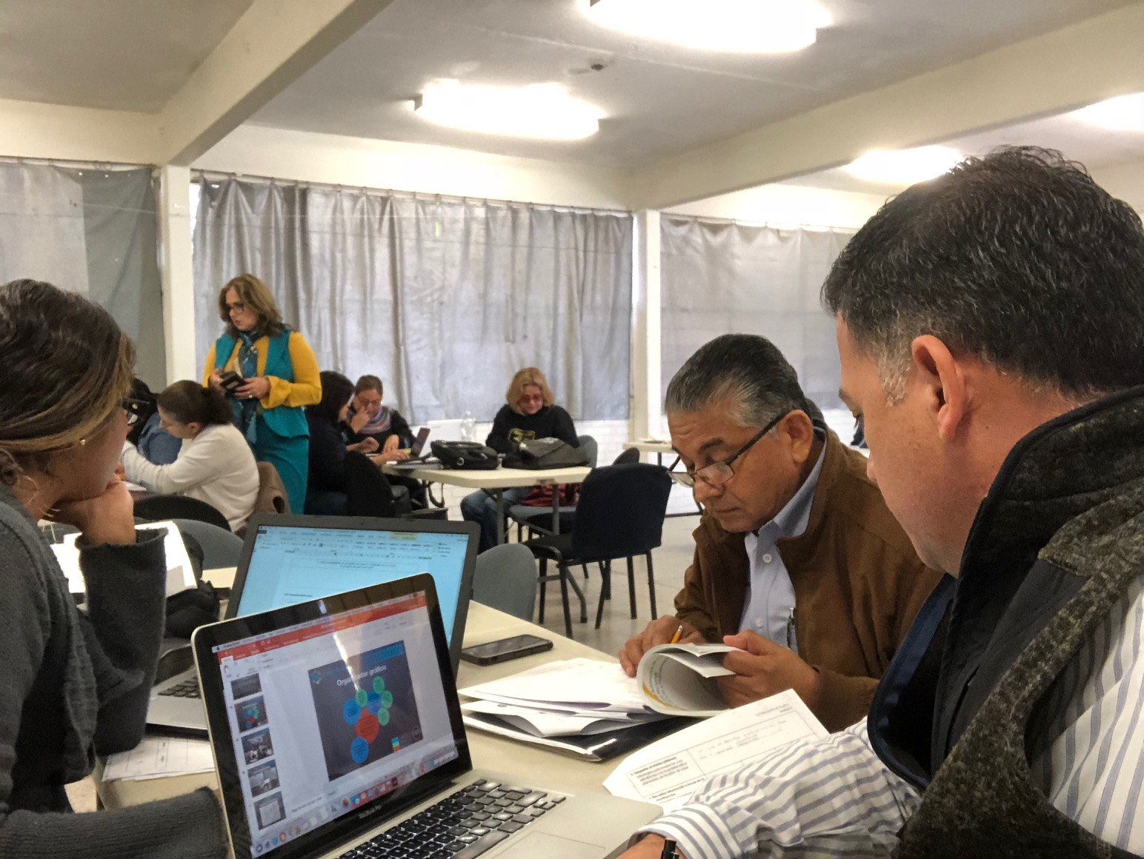
Evidencias fotográficas

Slide 41
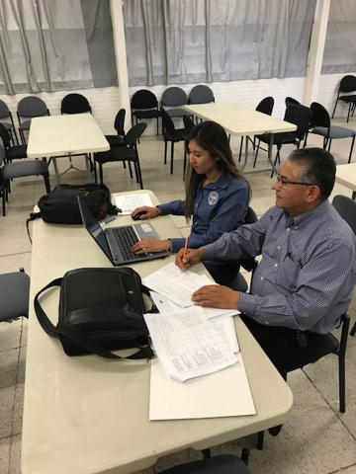
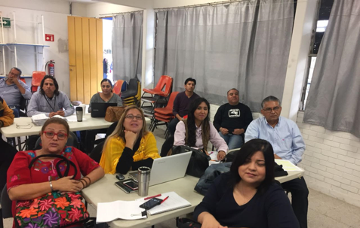
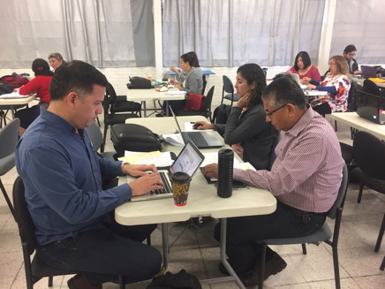
Evidencias fotográficas

Slide 42
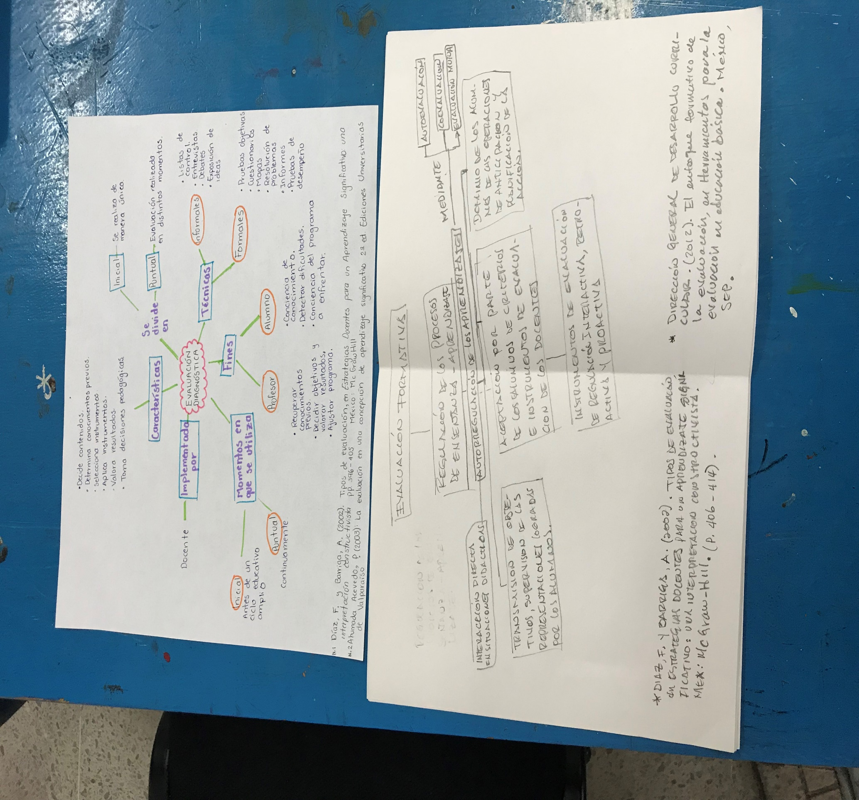
ORGANIZADOR GRÁFICO TIPOS DE EVALUACIÓN

Slide 43
FORMATO PLANEACIÓN GENERAL

Slide 45
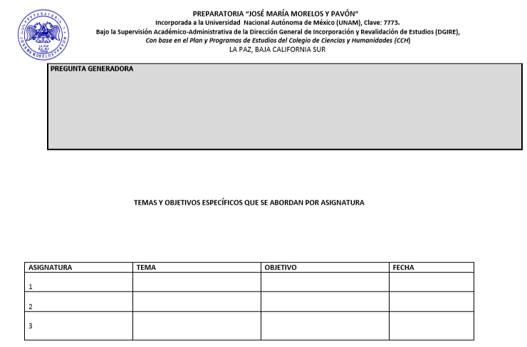

Slide 46
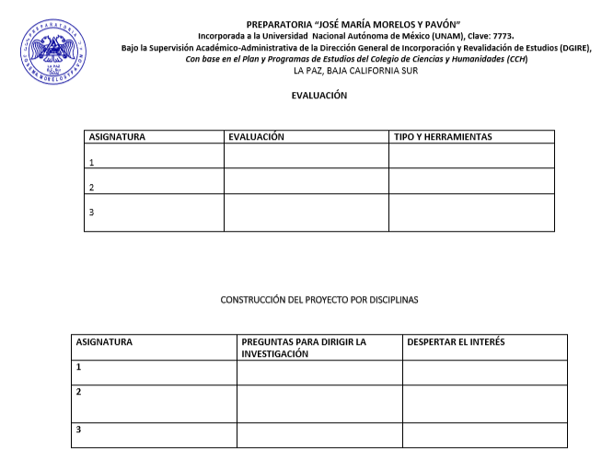

Slide 47
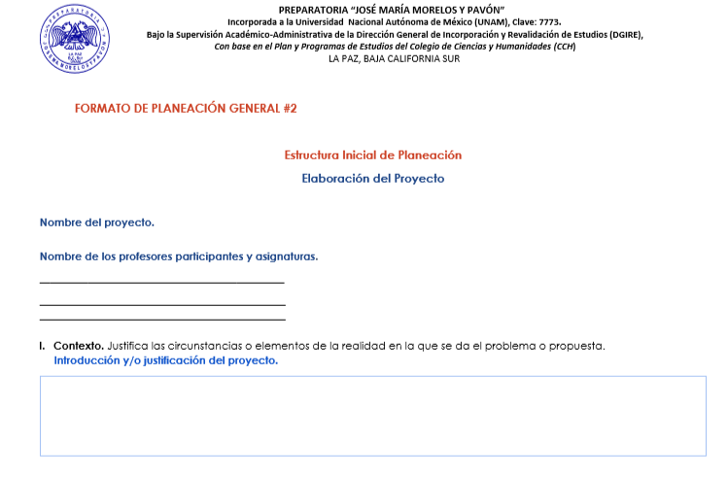

Slide 48
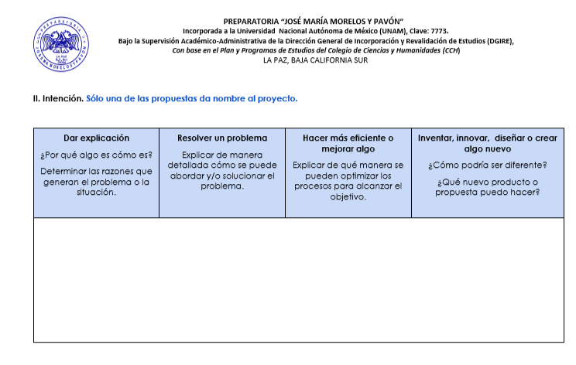

Slide 49
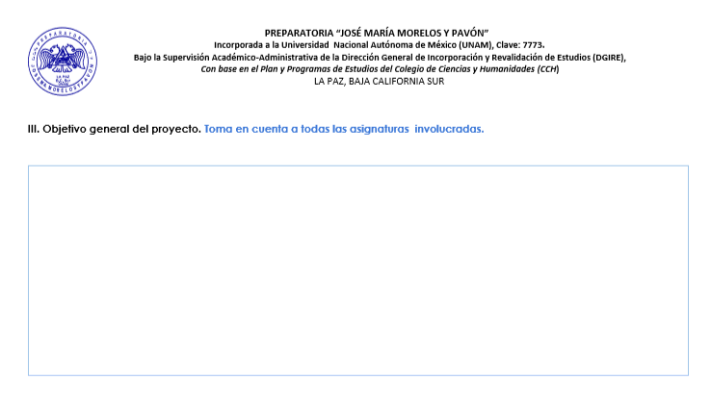

Slide 50
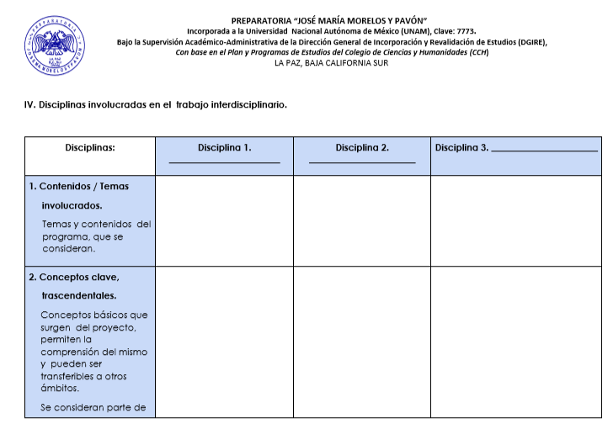

Slide 51
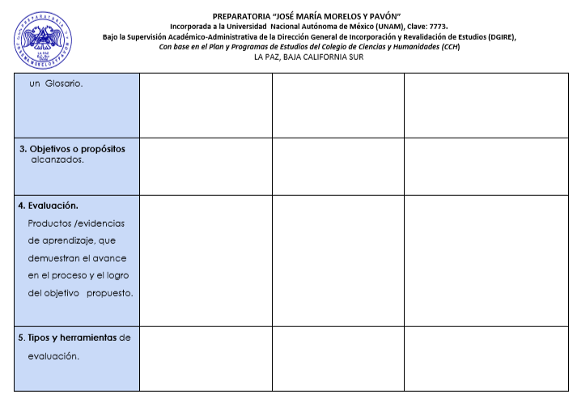

Slide 52
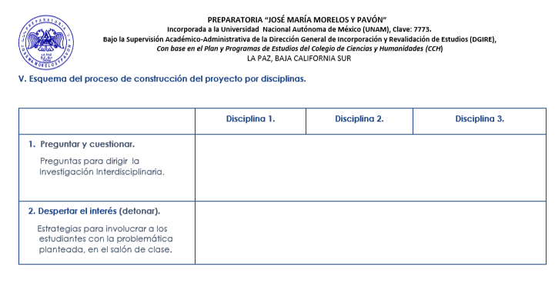

Slide 53
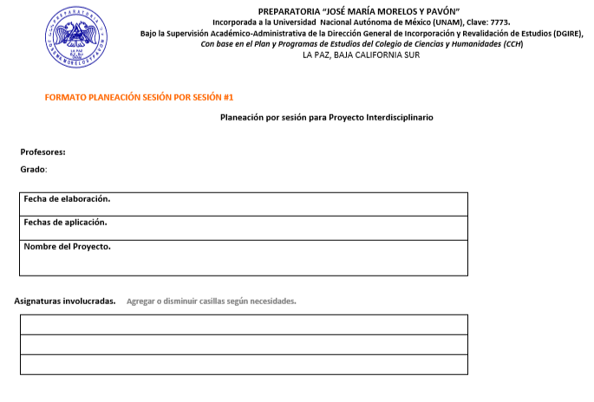
FORMATOS PLANEACIÓN SESIÓN POR SESIÓN

Slide 54
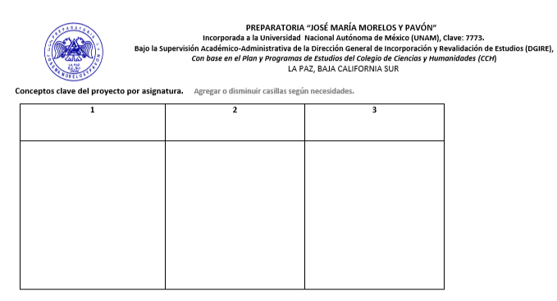

Slide 55
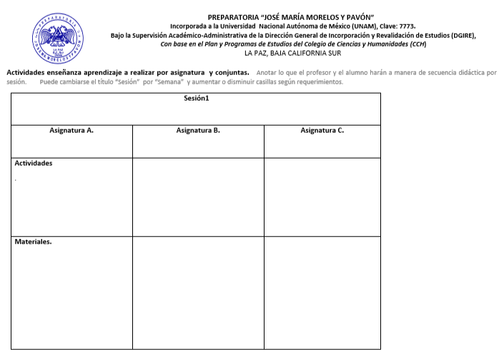

Slide 56
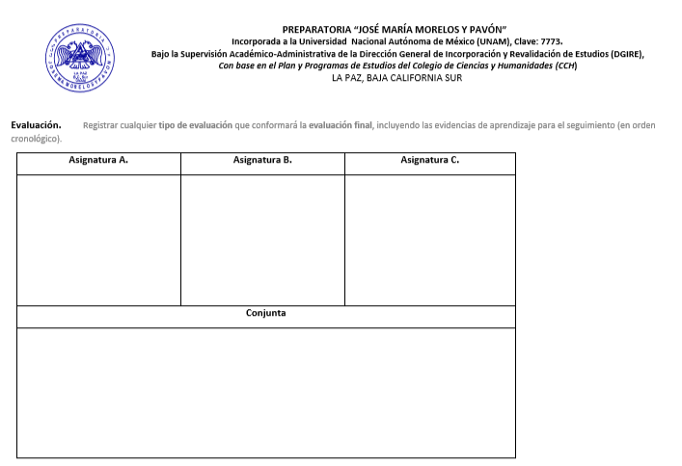

Slide 57
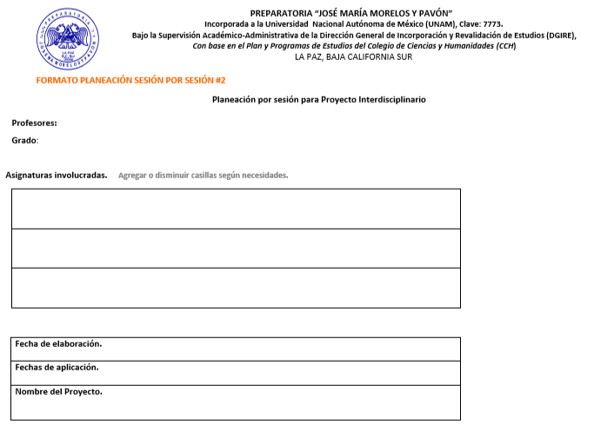

Slide 58
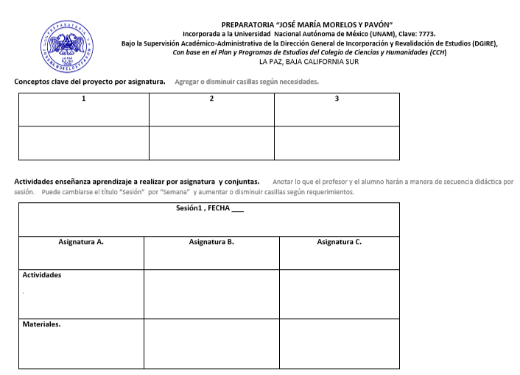

Slide 59
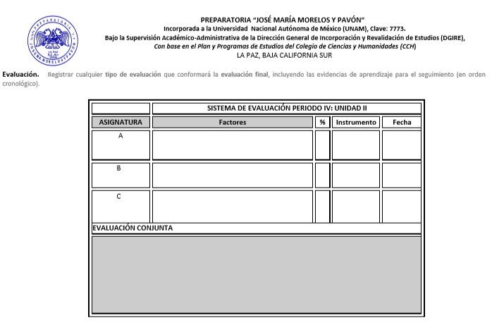

Slide 60
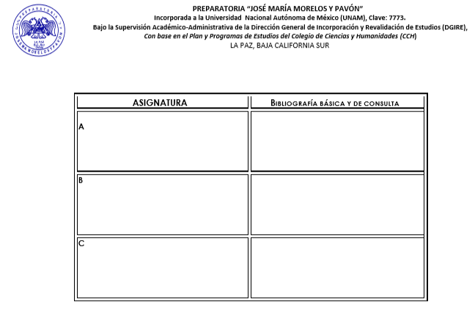

Slide 61
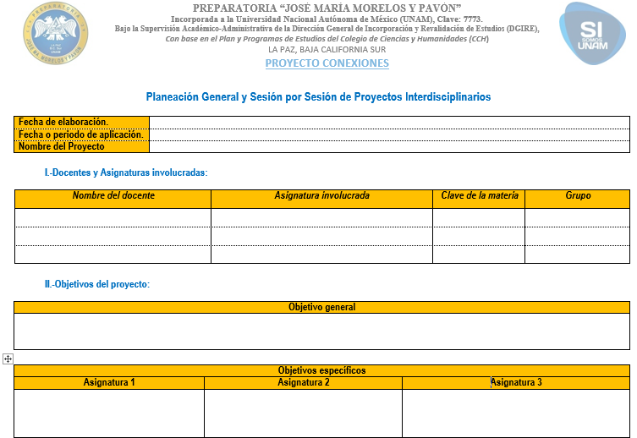

Slide 62


Slide 63


Slide 64


Slide 65
PRODUCTO 13. LISTA. PASOS INFOGRAFÍA
Elección del tema.
Información actual, sintetizada y jerarquizada por importancia.
Establecer conexiones entre los elementos.
Planificar el diseño para su fácil lectura, además de resaltar frases relevantes.
Incluir fuentes de información.

Slide 66
PRODUCTO 15. REFLEXIONES PERSONALES
Fue una experiencia interesante desde la selección del nombre del proyecto y analizar nuestros programas operativos para identificar en que temas se interrelacionaban las 3 materias, química, matemáticas y cómputo, así como, que aprendizajes deben dominar los alumnos en cada una de las materias para poder desarrollar el proyecto. En lo personal pienso que la creación de un proyecto interdisciplinario, nos conlleva a pensar de otra forma, mayor compromiso del docente, trabajo en equipo y cooperativo, etc., y el alumno se vuelve mas investigador y crítico.

Slide 67
2. Es interesante ver como las materias se pueden relacionar de manera más estrecha debido a que tienen temas en común abordándose en un mismo semestre, por lo que cada maestro enriquece la experiencia desde su enfoque y perspectiva brindando otras herramientas para que los alcances sean mayores en el alumno; todo esto beneficia en que el aprendizaje sea mas significativo y pueda perdurar mayor tiempo.

Slide 68
ETAPA II
Inicio y término del proyecto: 11/09/18 - 20/09/18
Introducción: El agua es un líquido esencial para la satisfacción de las necesidades del ser humano. Adicionalmente la intención de la investigación es tener suficiente elementos de análisis para determinar las causas y posibles soluciones al problema de la contaminación del agua.
Objetivo general: Investigar y comprender los fundamentos de las técnicas de separación de mezclas para aplicarlos en la purificación de agua contaminada y finalmente obtener la concentración de contaminantes.

Slide 69
Objetivos específicos
Asignatura 1 | Asignatura 2 | Asignatura 3
Aplicaciones de las relaciones porcentuales. | Reconocer la importancia de la proporción de soluto y solvente dentro de disoluciones. Aplicar los fundamentos teóricos de diferentes técnicas de separación de mezclas al purificar muestras de agua. | Aplicar métodos de búsqueda en internet para discriminar la información obtenida. Citar conforme al estándar APA las referencias empleadas.
Asignatura 4 | Asignatura 5
Reconoce la función de las propiedades textuales, mediante la lectura de diversos textos, para la comprension de su sentido | Que los alumnos aprendan a localizar cantidades.

Slide 70

ETAPA II.
DETONADOR DEL PROYECTO
En plenaria se pregunta al grupo sobre una hipótesis de conocimientos previos sobre los métodos necesarios llevar a cabo el proceso de purificación de agua.
Los alumnos observan dos videos cortos; “¿Conoces los 7 pasos de purificación del agua que consumes?” y “Contaminación de ríos y lagos (agua dulce)”; con el primero contrastan su hipótesis y el segundo muestra las fuentes de contaminación del agua e importancia de su cuidado.
Al finalizar se hace una serie de cuestionamientos orales para verificar si se entiende la propiedad por la que el agua se contamina tan fácil y proponen acciones para tratar de disminuir la contaminación de este líquido.

Slide 71




Slide 72




Slide 73

FASE DE DESARROLLO
Equipos de 5 integrantes llevaron a cabo las siguientes actividades:
1ra sesión
Investigación del marco teórico.
Llenado de protocolo de investigación.
Revisión de los métodos de búsqueda y técnicas de separación de mezclas seleccionadas.
2nda sesión
Práctica en el laboratorio con muestras de agua llevadas por los estudiantes.
Redacción del reporte de práctica.

Slide 74







Slide 75


TRABAJOS PARCIALES Y FINALES
Protocolos

Slide 76


TRABAJOS PARCIALES Y FINALES
Al finalizar el reporte en laboratorio, elaboración de cuestionario de la práctica en inglés.

Slide 77



Reportes de práctica

Slide 78


RÚBRICAS DE EVALUACIÓN

Slide 79
USO DE RESULTADOS
Los alumnos deben comunicar a sus papás como fue la calidad del agua potable de sus casas y proponer sistemas de purificación en caso de ser necesario.
Crear consciencia sobre la infinidad de usos y funciones que tiene el agua; el trabajo que implica purificarla, por lo que se debe cuidar y hacer uso responsable de ella mediante campañas de información en la comunidad escolar y sus hogares.

Slide 80
LOGROS ALCANZADOS Y ASPECTOS A MEJORAR
Una vez que se termino con las sesiones destinadas al proyecto, se alcanzaron los conceptos clave en las distintas materias así como la puesta en práctica de habilidades en el empleo de operadores lógicos de búsqueda, métodos de separación de contaminantes, así como también el cálculo de relaciones porcentuales entre una parte y el total de la muestra; no obstante, se desarrollo la lecto escritura, las propiedades textuales y faltas de ortografía. El análisis de los datos logró una mayor concientización en ellos y respeto por este vital líquido.
Se pudieron usar más muestras por cada equipo para comparar la relación ubicación geográfica-calidad del agua y realizar la toma de video en la práctica para lograr la concientización en su seno familiar.

